Slide 1







KÍNH CHÀO THẦY CÔ VÀ CÁC EM HỌC SINH LỚP 9A2
Môn: Tin học 9
Giáo viên : Dương Thị Hiển
Trường: PTDTBT THCS NẬM CHA

Slide 2



TRÒ CHƠI
Con số may mắn
Khởi động
Trò chơi sẽ có 4 ô số, trong 4 ô số đó có 1 ô may mắn. Bạn nào mà chọn vào ô may mắn sẽ nhận được 1 phần quà. Các ô còn lại mỗi ô sẽ có 1 câu hỏi và nhiệm vụ của hs là phải trả lời câu hỏi đó

Slide 3














Con Số may mắn
Notes:
Bấm con số để mở các câu hỏi 1,2,3,4
Bấm vào hình ngôi nhà để mở đến trang 10 nội dung bài học

Slide 4






CÂU 1
Chất lượng thông tin được đánh giá dựa trên yếu tố nào sau đây?
A. Tốc độ lan truyền của thông tin
B. Độ dài của thông tin
C. Số người biết đến thông tin
ĐÚNG
D. Mức độ chính xác, đầy đủ, kịp thời và phù hợp
Notes:
Bấm vào hình mặt cươi bên phải ở trên để trở về trang ô số may mắn

Slide 5
Câu 2
Vì sao cần kiểm tra độ tin cậy của thông tin trước khi chia sẻ?
A. Để thông tin hấp dẫn hơn, Để tăng số người theo dõi
ĐÚNG
B. Để tránh lan truyền thông tin sai lệch
Notes:
Bấm vào hình mặt cươi bên phải ở trên để trở về trang ô số may mắn

Slide 6
Câu 3
Chúc mừng bạn đã may mắn nhận được một phần quà
Notes:
Bấm vào hình mặt cươi bên phải ở trên để trở về trang ô số may mắn

Slide 7
Câu 4
Thông tin phù hợp là thông tin:
ĐÚNG
A. Phù hợp với mục đích và nhu cầu sử dụng của người nhận
B. Được nhiều người quan tâm, Có độ dài ngắn gọn
Notes:
Bấm vào hình mặt cươi bên phải ở trên để trở về trang ô số may mắn

Slide 8
TỔ CHỨC LƯU TRỮ, TÌM KIẾM
VÀ TRAO ĐỔI THÔNG TIN
CHỦ ĐỀ 2
Tiết 05:
Bài 3: THỰC HÀNH ĐÁNH GIÁ CHẤT LƯỢNG THÔNG TIN

Slide 9
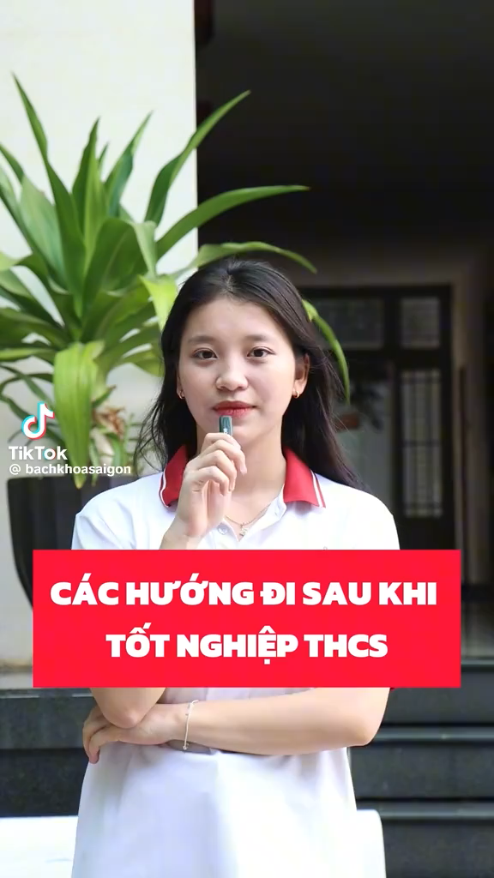
Hình thành kiến thức

Slide 10
Tiết 05 – Bài 3: THỰC HÀNH ĐÁNH GIÁ THÔNG TIN
NHIỆM VỤ 1: TÌM KIẾM THEO MỤC ĐÍCH, YÊU CẦU

Slide 11

- HS hoạt động theo nhóm, tìm hiểu thông tin sau về các trường THPT quanh khu vực Sìn hồ và hoàn thành phiếu học tập số 1:
+ Tên trường
+ Khoảng cách từ nhà đến trường.
+ Điểm chuẩn thi vào 10 trong 2 năm (2023 – 2024, 2024- 2025)
+ Môn thế mạnh ( 5 môn)

Slide 12

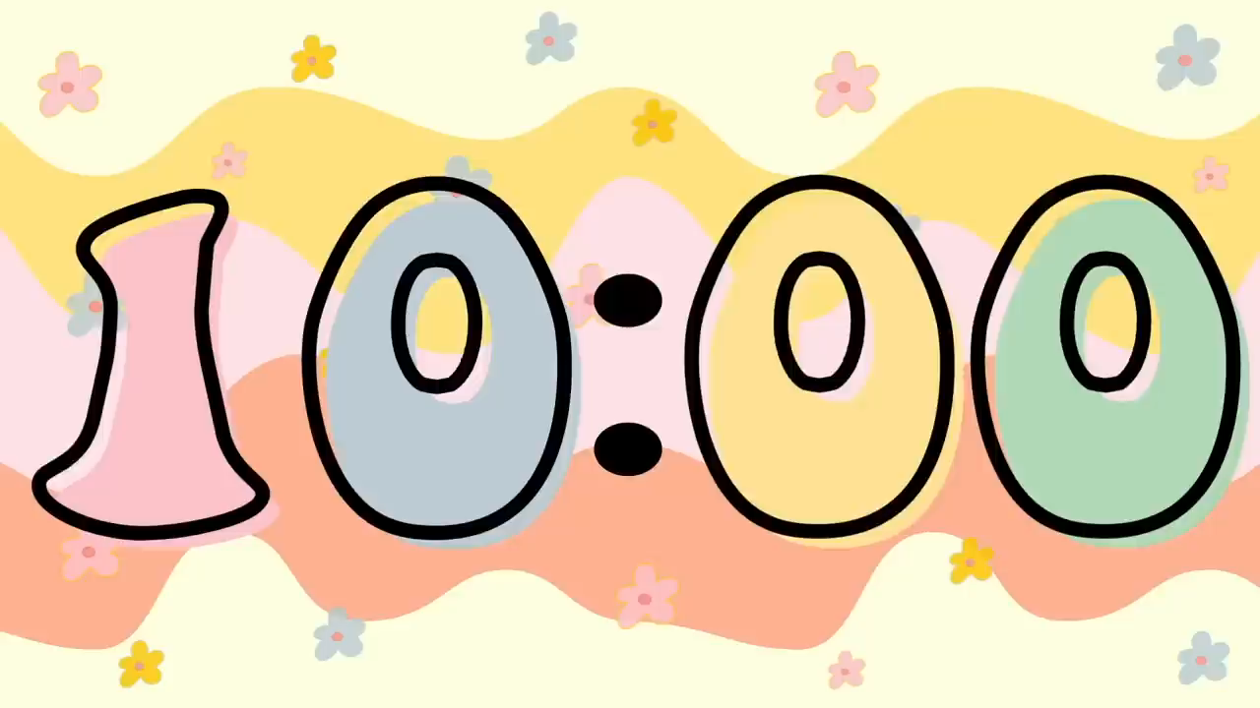
PHIẾU HỌC TẬP SỐ 1
TT | TÊN TRƯỜNG | QUÃNG ĐƯỜNG(KM) | ĐIỂM CHUẨN CÁC NĂM (2023-2024, 2024-2025) | MÔN THẾ MẠNH (5 môn)
1
2
3
Notes:
HS sử dụng máy tính để hoàn thành phiếu học tập số 1 thời gian trong vòng 10 phút.

Slide 13
PHIẾU HỌC TẬP SỐ 1
(MINH HỌA DỰ TRÙ KẾT QUẢ)
TT | TÊN TRƯỜNG | QUÃNG ĐƯỜNG (KM) | ĐIỂM CHUẨN CÁC NĂM (2023-2024, 2024-2025) | MÔN THẾ MẠNH (5 MÔN)
1 | THPT Sìn Hồ | 70 | 15,25- ( 2023-2024) 16,75 ( 2024-2025) | Toán, Hóa, Sinh, Văn, Tin học
2 | THPT Nậm Tăm | 10 | 10 (2023-2024) 11 ( 2024-2025) | Toán, Lý, Hóa, Ngoại Ngữ, Địa, Sử
3 | THPTBT Nội Trú Huyện Sìn Hồ | 70 | 21 (2023-2024) 22,75 (2024-2025) | Toán, Văn, Anh, Hóa, Lý, Địa

Slide 14
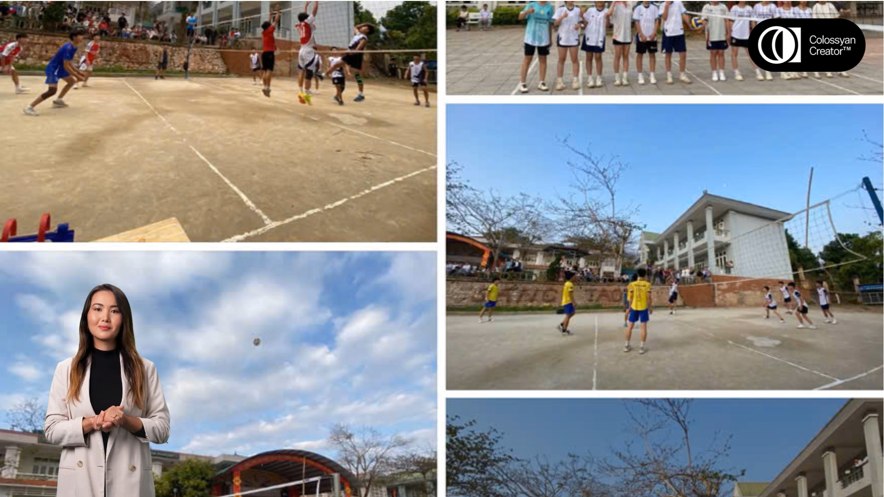
NHIỆM VỤ 2: QUYẾT ĐỊNH DỰA TRÊN CHẤT LƯỢNG THÔNG TIN

Slide 15

NHIỆM VỤ 2: QUYẾT ĐỊNH DỰA TRÊN CHẤT LƯỢNG THÔNG TIN
Tính mới
Tính đầy đủ
a) Đánh giá thông tin
Tính sử dụng được
Tính chính xác
Các thông tin trên giúp chọn ra được các trường đúng nguyện vọng và phù hợp với năng lực sở thích

Slide 16
QUYẾT ĐỊNH DỰA TRÊN CHẤT LƯỢNG THÔNG TIN
TT | TÊN TRƯỜNG | QUÃNG ĐƯỜNG (KM) | ĐIỂM CHUẨN CÁC NĂM (2023-2024, 2024-2025) | MÔN THẾ MẠNH (5 MÔN)
1 | THPT Sìn Hồ | 70 | 15,25- ( 2023-2024) 16,75 ( 2024-2025) | Toán, Hóa, Sinh, Văn, Tin học
2 | THPT Nậm Tăm | 10 | 10 (2023-2024) 11 ( 2024-2025) | Toán, Lý, Hóa, Ngoại Ngữ, Địa, Sử
3 | THPTBT Nội Trú Huyện Sìn Hồ | 70 | 21 (2023-2024) 22,75 (2024-2025) | Toán, Văn, Anh, Hóa, Lý, Địa
b) Lựa chọn và sắp xếp thứ tự
Phù hợp năng lực
Khoảng cách hợp lý
Chất lượng dạy và học tốt
Phù hợp sở thích

Slide 17
Tiết 05 – Bài 3: THỰC HÀNH ĐÁNH GIÁ THÔNG TIN
Em hãy thực hành tìm kiếm thông tin trên Internet để biết về các môn học được dạy ở bậc THPT. Dựa vào các thông tin tìm được, em hãy đưa ra dự kiến chọn các môn học mà em thích ở cấp THPT.
Luyện tập

Slide 18

VẬN DỤNG
Em hãy tạo một bài trình chiếu về chủ đề Chọn môi trường học tập sau khi kết thúc cấp THCS, với các nguồn thông tin mà em thu thập được.

Slide 19



Hướng dẫn tự học
Ôn lại các kiến thức đã học
Hoàn thành bài trình chiếu trong phần vận dụng
Đọc, tìm hiểu trước nội dung bài 4: Một số vấn đề pháp lí về sử dụng dịch vụ Internet.

Slide 20

CẢM ƠN QUÝ THẦY CÔ VÀ CÁC EM ĐÃ THAM DỰ TIẾT HỌC
CHÚC QUÝ THẦY CÔ SỨC KHỎE!
CHÚC CÁC EM HỌC TỐT!

